Slide 1
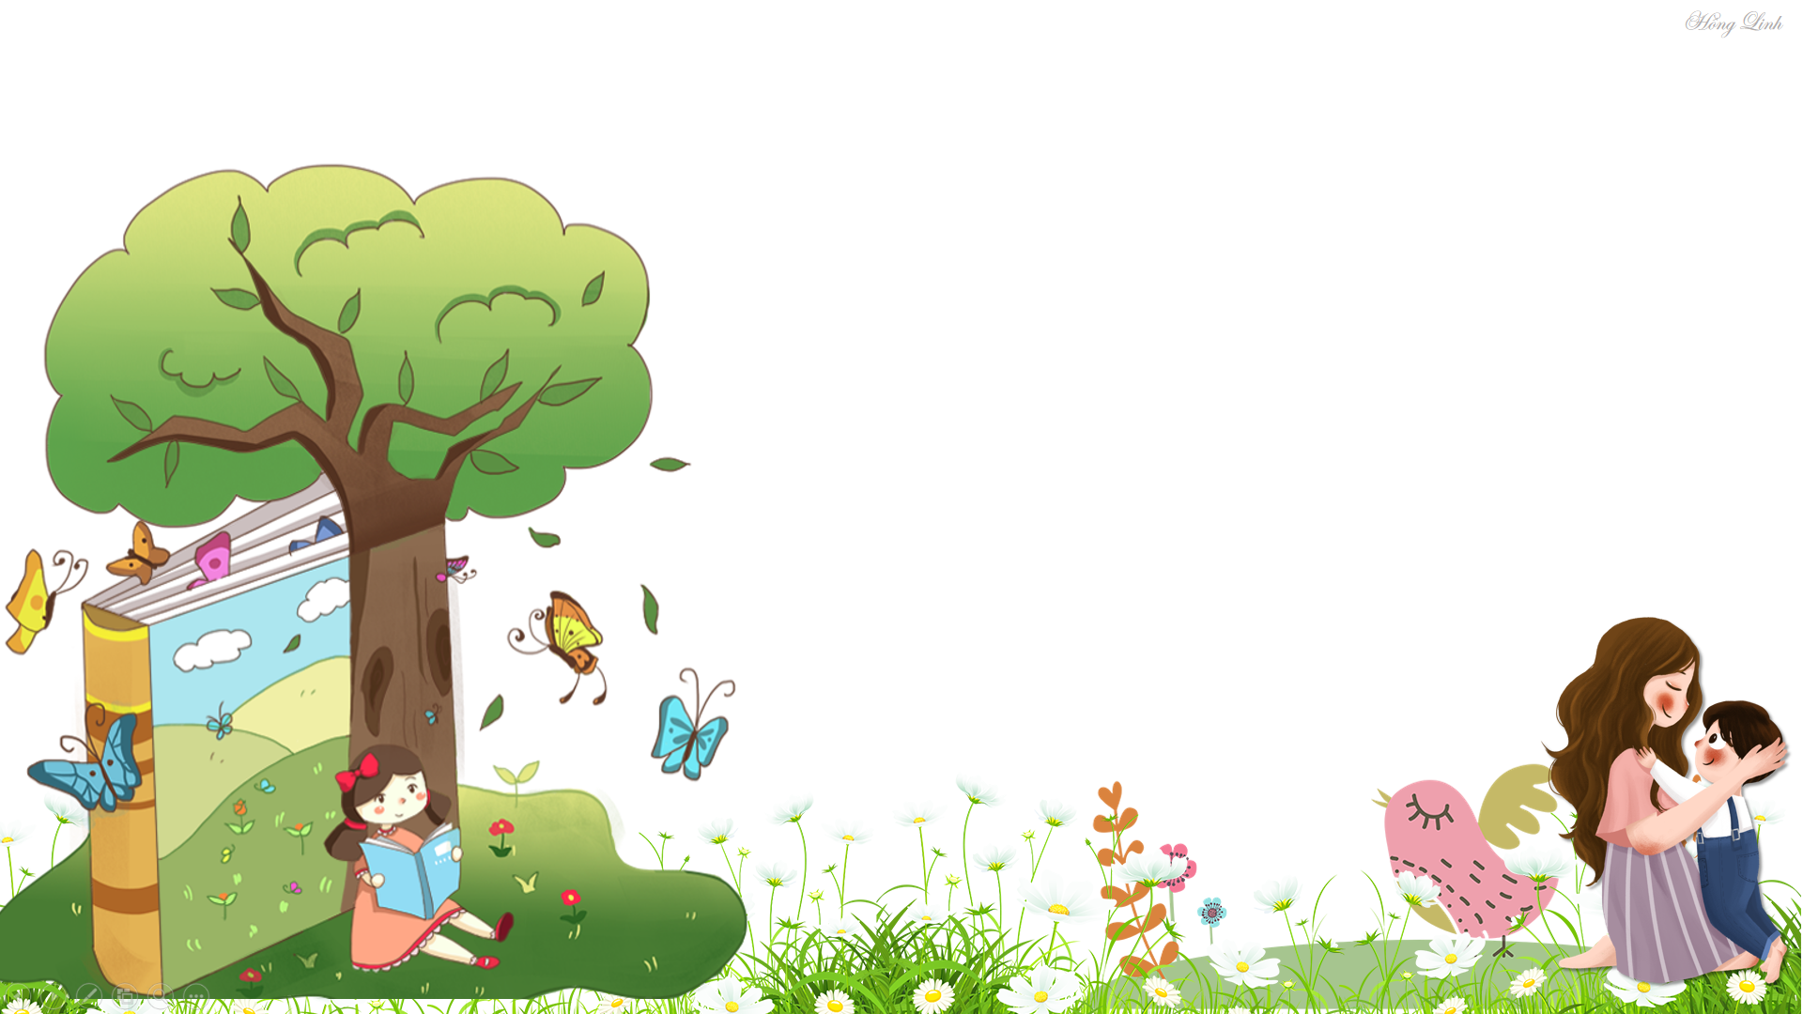
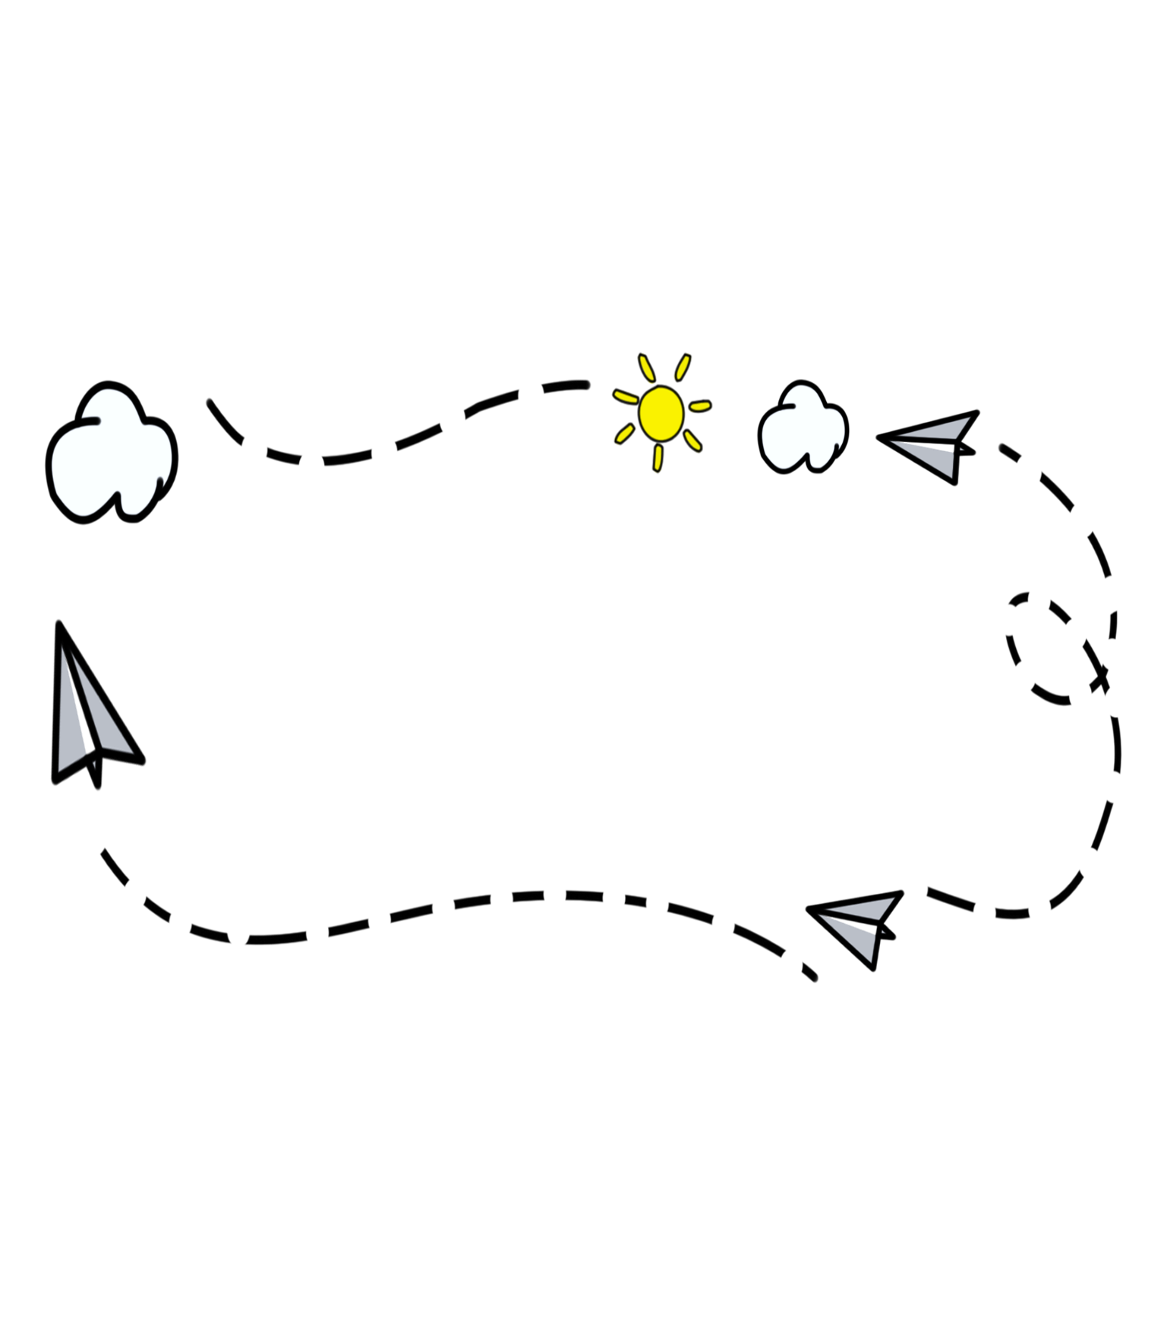


Tập đọc 4
Chuyện cổ tích
về loài người
Chuyện cổ tích
về loài người

Slide 2

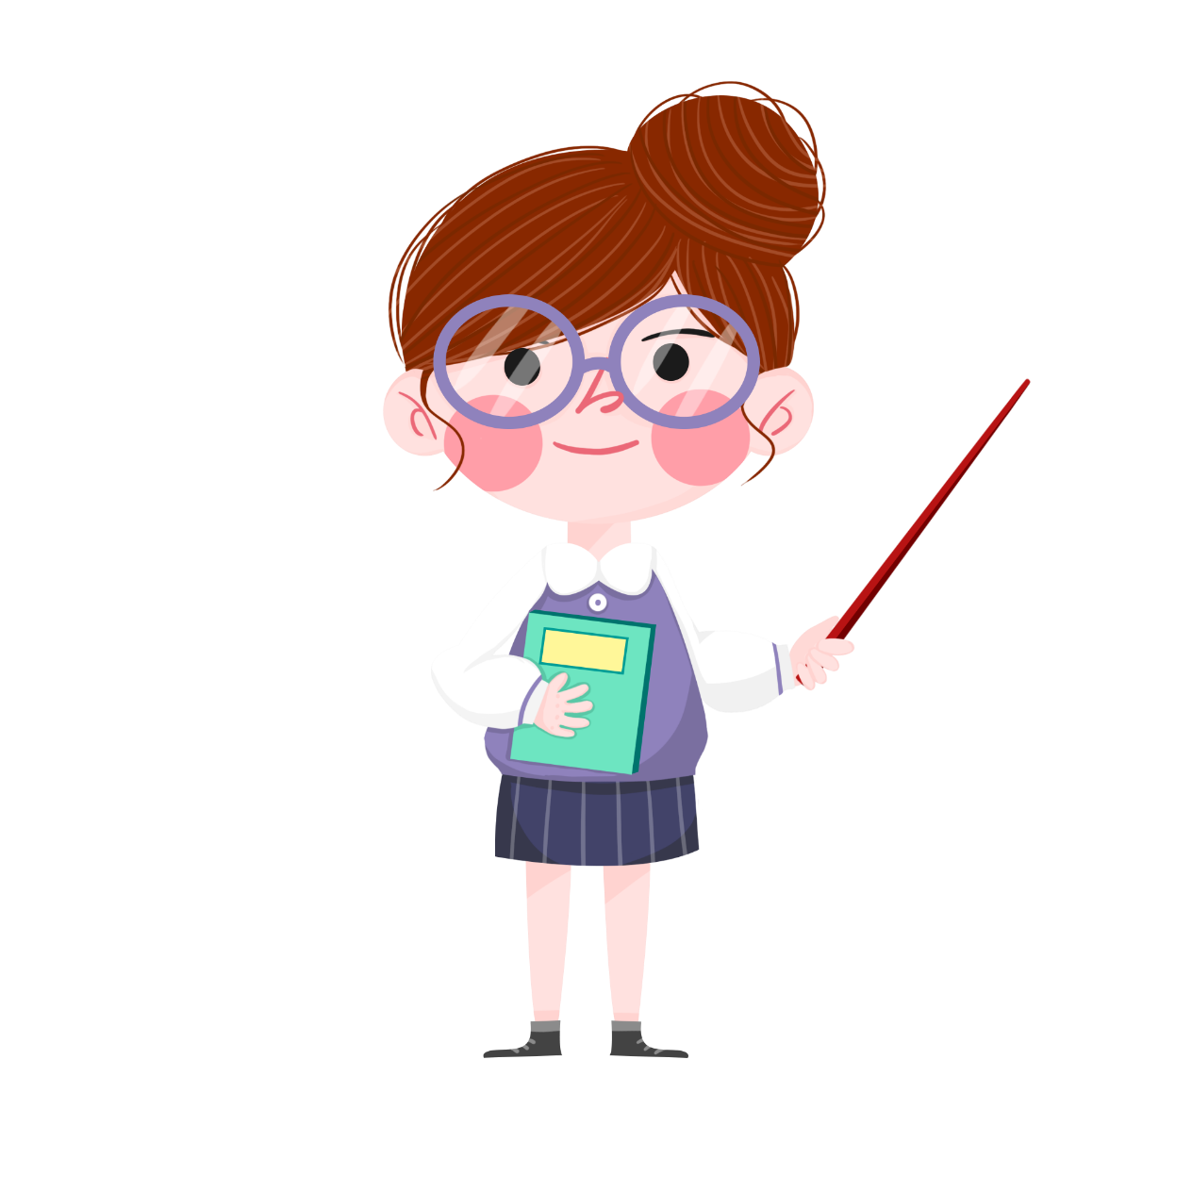
Yêu cầu cần đạt
01. Kiến thức
- Hiểu ý nghĩa: Mọi vật trên trái đất được sinh ra vì con người, vì trẻ em, do vậy cần dành cho trẻ em những điều tốt đẹp nhất (trả lời được các câu hỏi trong SGK; thuộc ít nhất 3 khổ thơ).
2. Kĩ năng
- Biết đọc với giọng kể chậm rãi, bước đầu biết đọc diễn cảm được một đoạn thơ.
3. Phẩm chất
- Có ý thức về quyền và nghĩa vụ của trẻ em.
4. Năng lực
- NL giao tiếp và hợp tác, NL giải quyết vấn đề và sáng tạo, NL ngôn ngữ, NL thẩm mĩ.

Slide 3
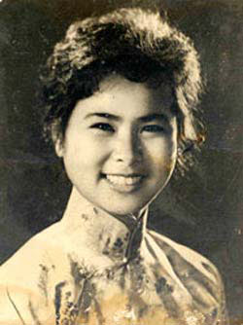
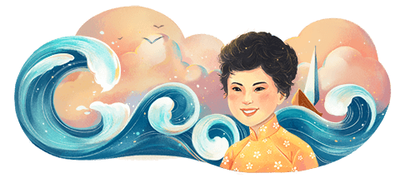
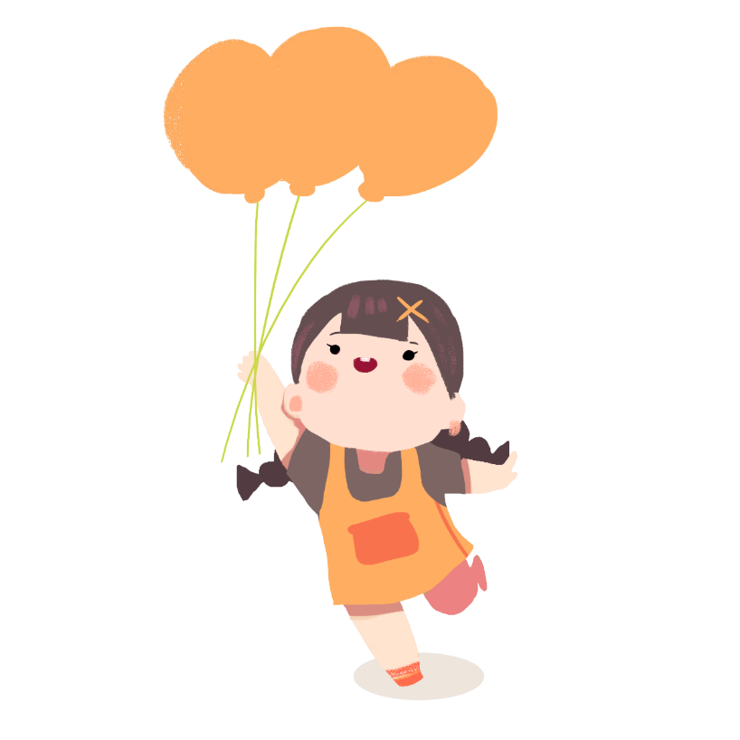
Bà tên thật là Nguyễn Thị Xuân Quỳnh, sinh ngày 6 tháng 10 năm 1942 tại làng La Khê, xã Văn Khê, thị xã Hà Đông, tỉnh Hà Đông (nay thuộc quận Hà Đông, thành phố Hà Nội).
Bà đã sáng tác rất nhiều bài thơ hay, trong đó có bài Chuyện cổ tích về loài người.
Xuân Quỳnh

Slide 4
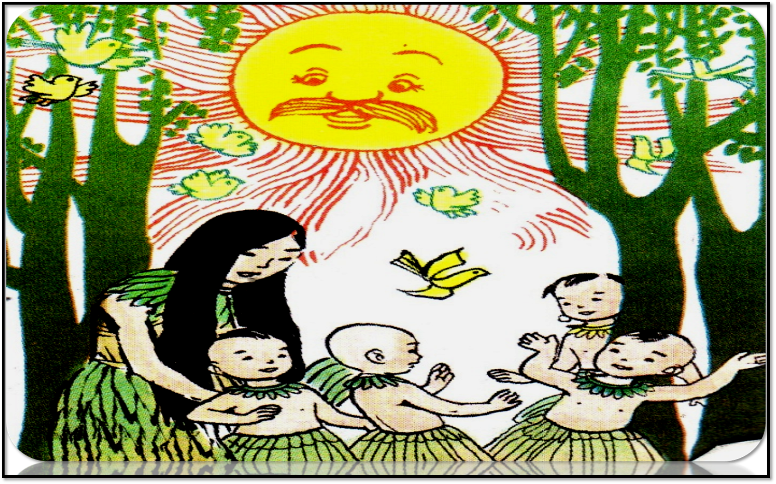

Slide 5
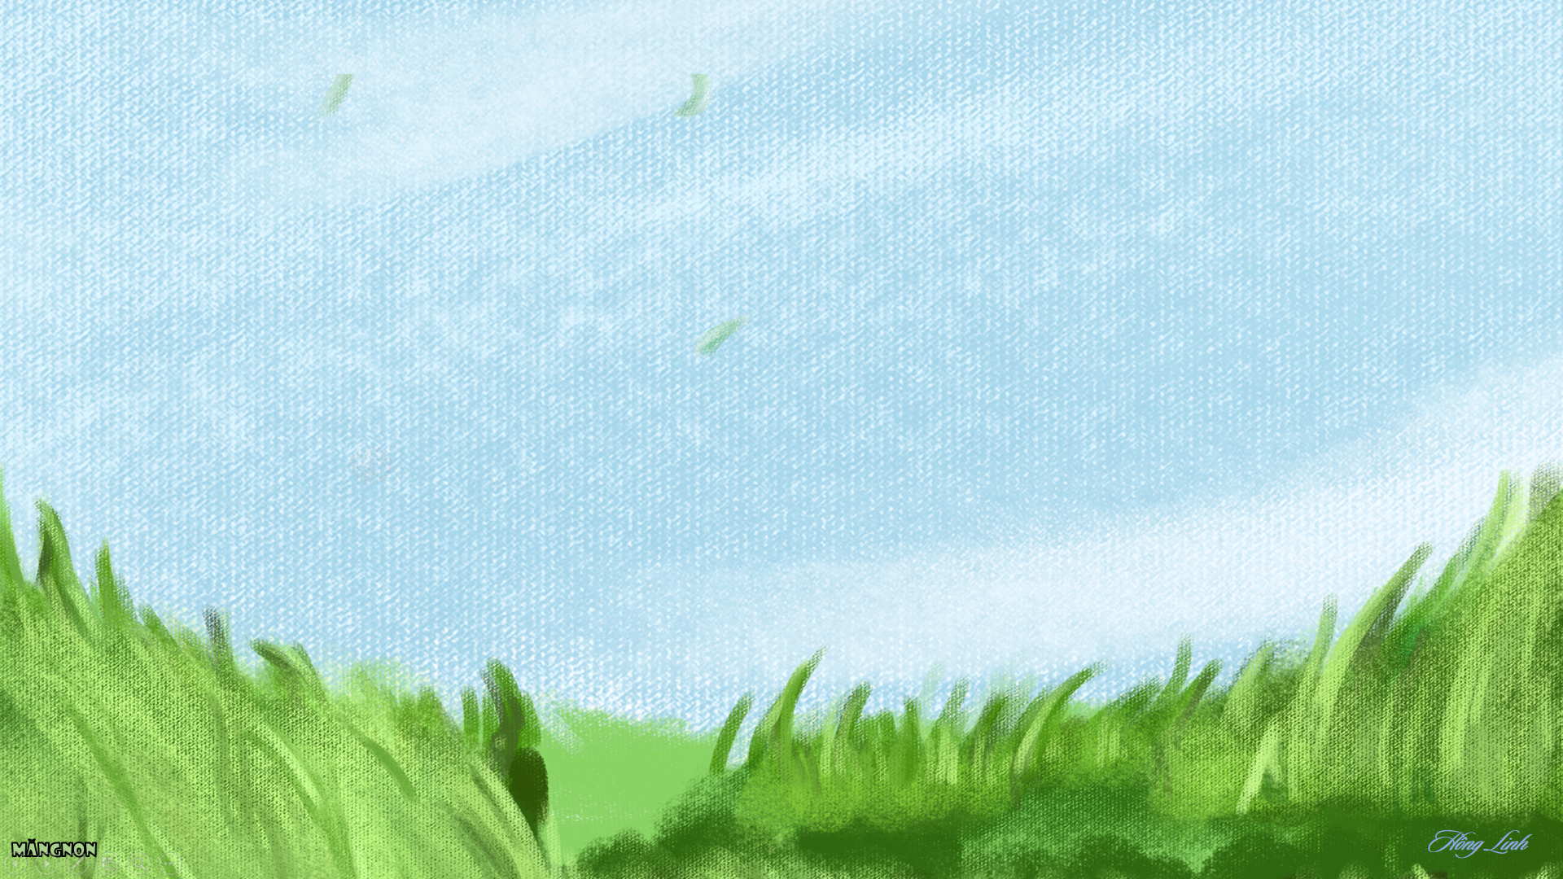



Luyện đọc
1

Slide 6
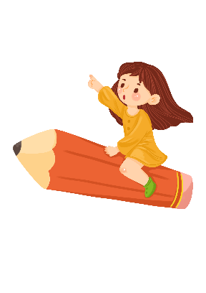
Truyện cổ tích về loài người
Trời sinh ra trước nhất
Chỉ toàn là trẻ con
Trên trái đất trụi trần
Không dáng cây ngọn cỏ.
Mắt trẻ con sáng lắm
Nhưng chưa thấy gì đâu
Mặt trời mới nhô cao
Cho trẻ con nhìn rõ.
Nhưng còn cần cho trẻ
Tình yêu và lời ru
Cho nên mẹ sinh ra
Để bế bồng chăm sóc.
Muốn cho trẻ hiểu biết
Thế là bố sinh ra
Bố bảo cho biết ngoan
Bố dạy cho biết nghĩ
Rộng lắm là mặt bể
Dài là con đường đi
Núi thì xanh và xa
Hình tròn là trái đất.
Chữ bắt đầu có trước
Rồi có ghế có bàn
Rồi có lớp có trường
Và sinh ra thầy giáo.
Cái bảng bằng cái chiếu
Cục phấn từ đá ra
Thầy viết chữ thật to
“Chuyện loài người” trước nhất.
Xuân Quỳnh

Slide 7

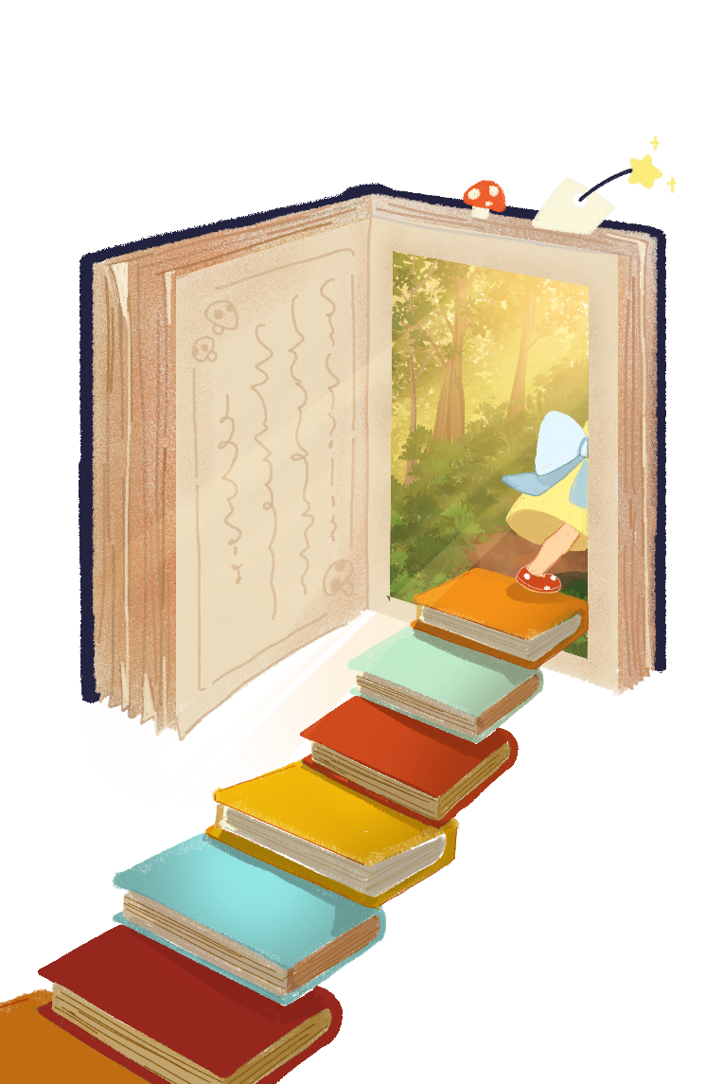
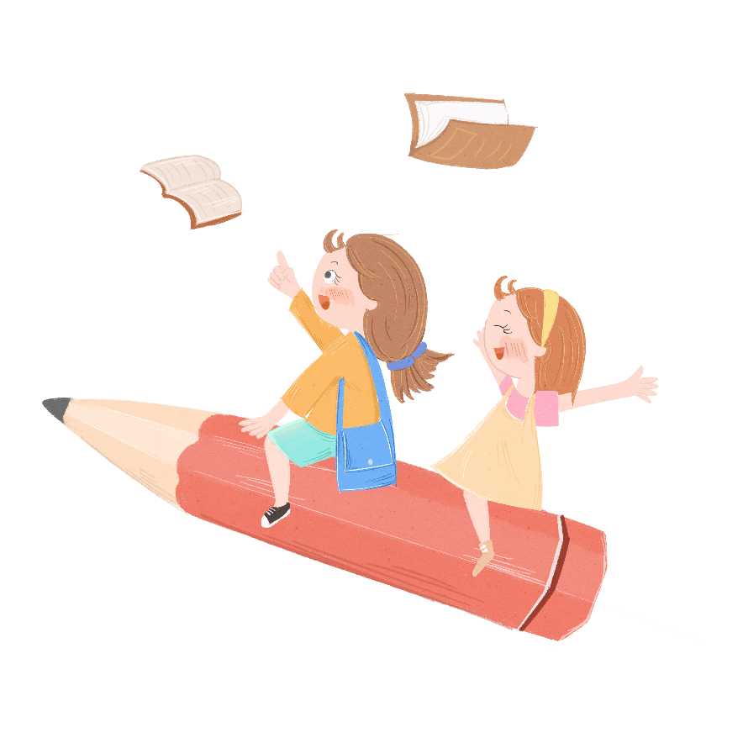
Luyện đọc từ khó
chuyện cổ tích
sinh ra trước nhất
trụi trần
bế bồng

Slide 8
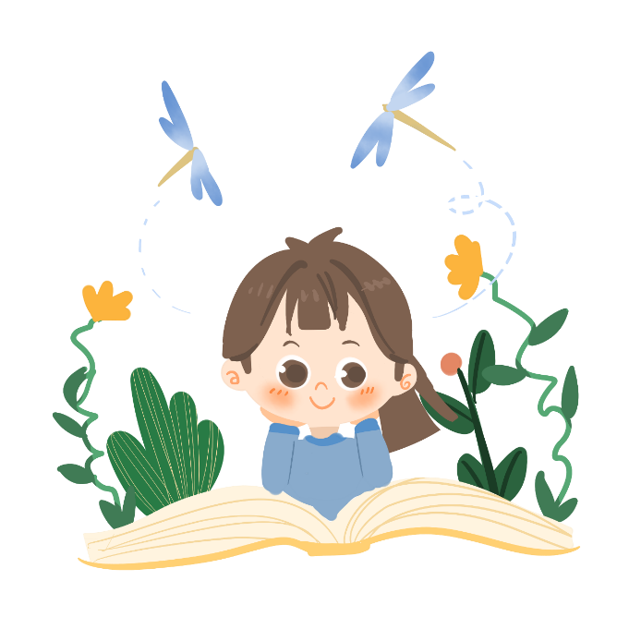

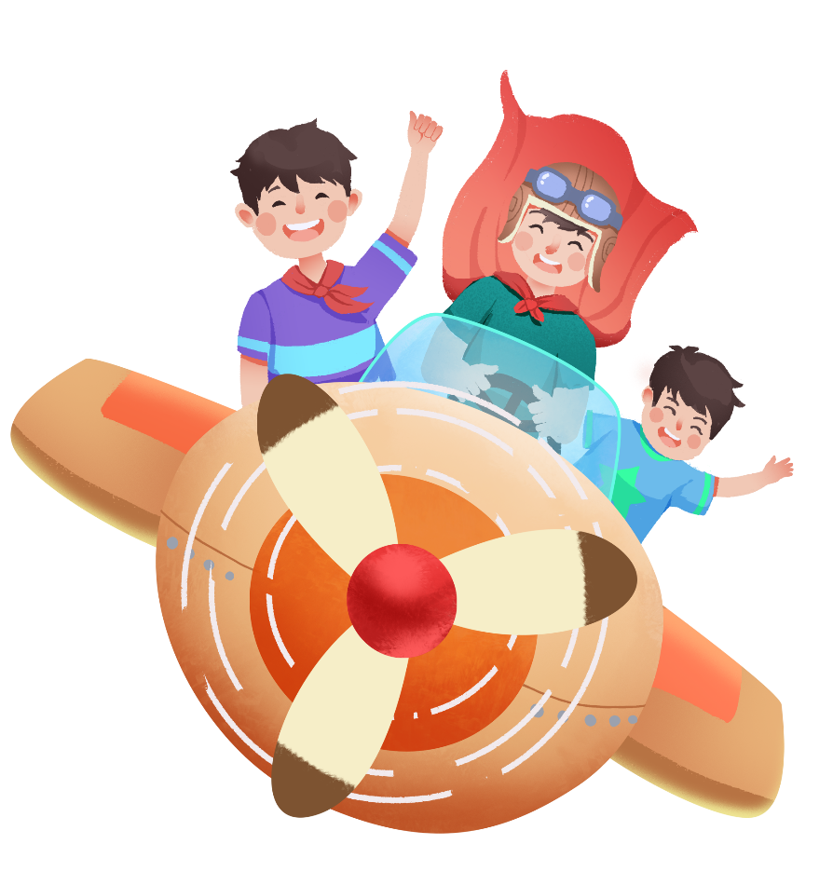

Đọc nối tiếp
khổ thơ

Slide 9

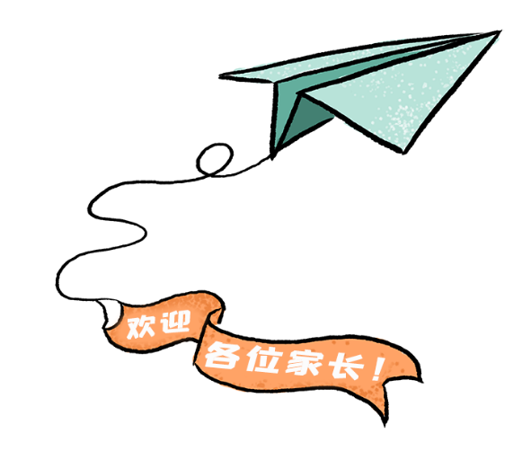
2
Tìm hiểu bÀI

Slide 10
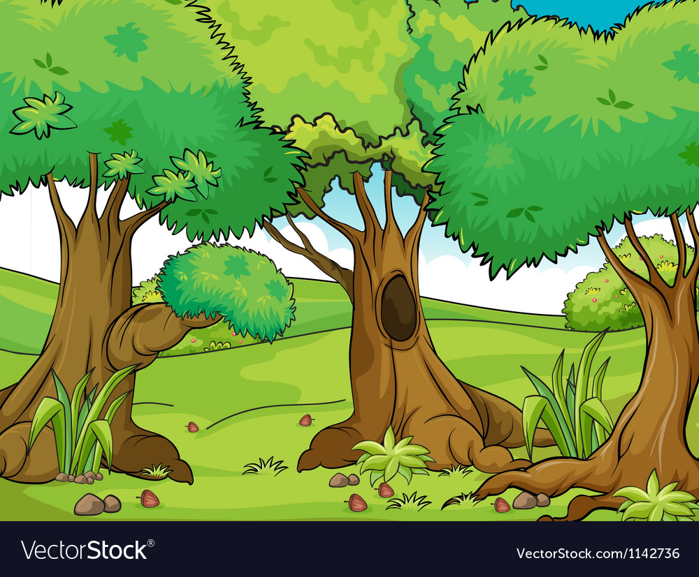

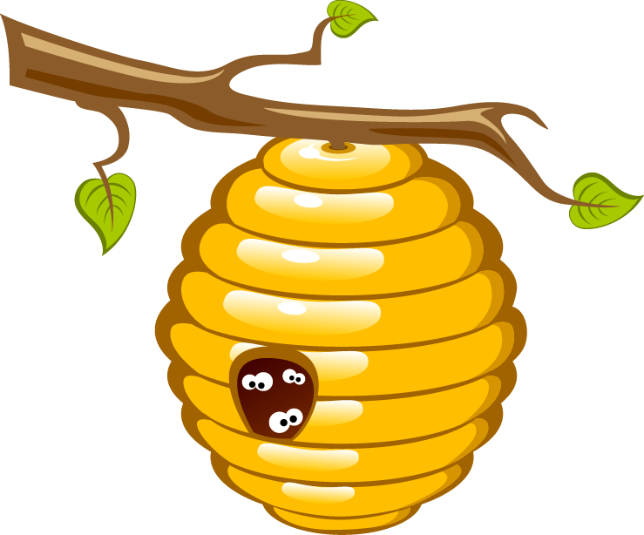

GIÚP ONG VỀ TỔ

Slide 11
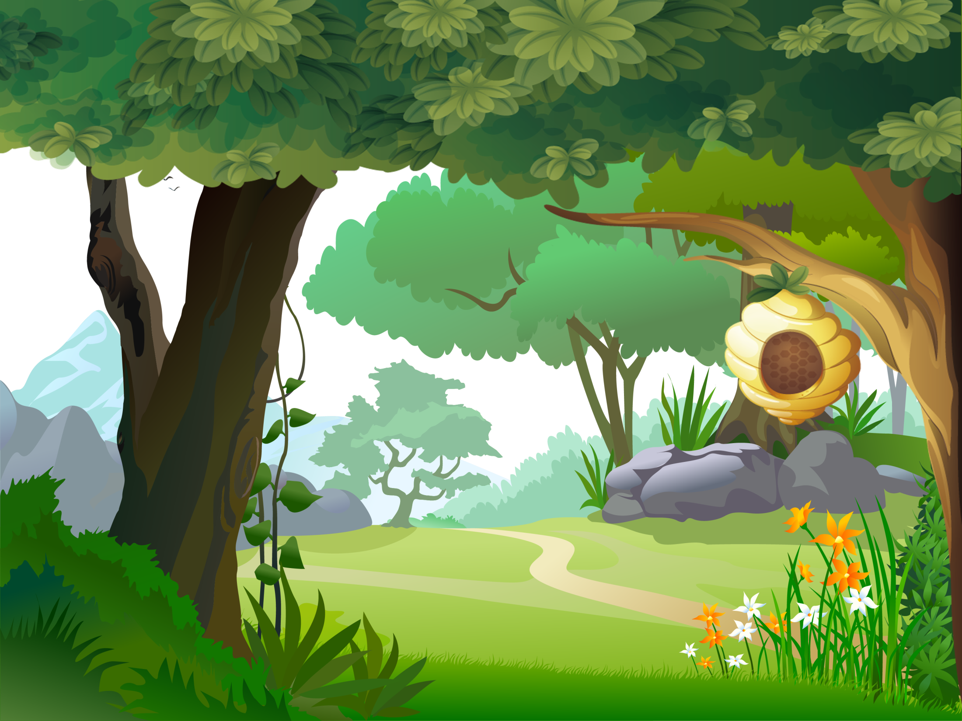


1
2
3
4
5
Notes:
Bấm vào tổ ong để đến với phần nội dung

Slide 12
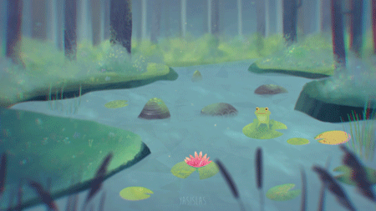
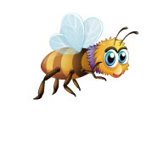



Nhà thơ kể với chúng ta chuyện gì qua bài thơ?
A
Chuyện cổ tích về loài người.
B
Chuyện gia đình
Chuyện núi non
C
Chuyện trường học
D
Notes:
Bấm vào các đáp án A B C D để hiện đáp án và hình tổ ong để quay trở lại

Slide 13

Trong “câu chuyện cổ tích này”,
ai là người được sinh ra đầu tiên ?
A
Thần tiên
Người lớn
B
C
Trẻ em

Slide 14

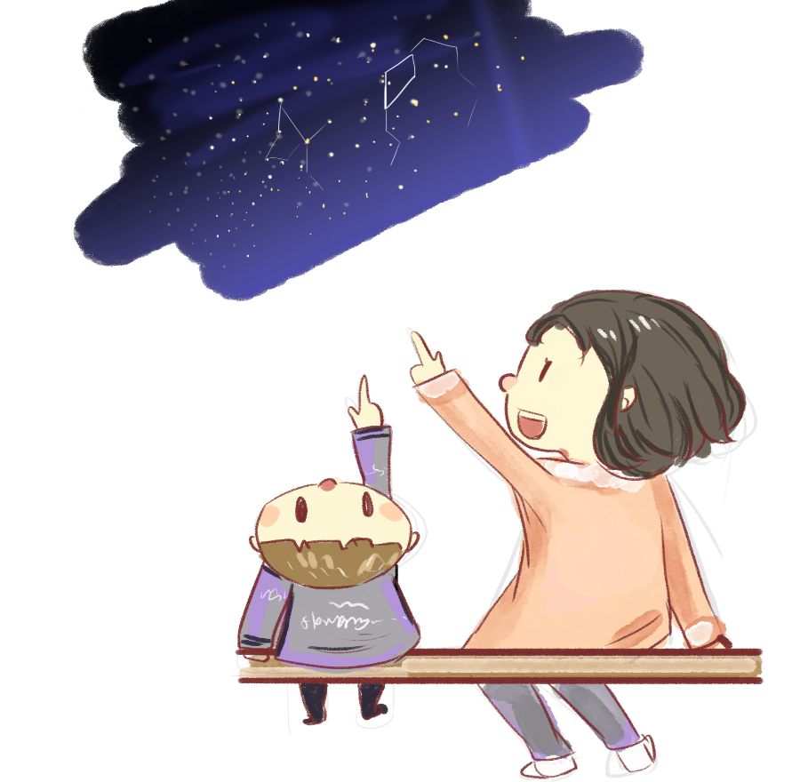
Trẻ con được sinh ra đầu tiên, lúc ấy cuộc sống trên
trái đất như thế nào?
Lúc ấy trái đất trụi trần, không dáng cây ngọn cỏ.
Sau khi trẻ em được sinh ra, vì sao cần có ngay Mặt trời ?
Vì Mặt trời giúp cho trẻ nhìn rõ hơn.

Slide 15
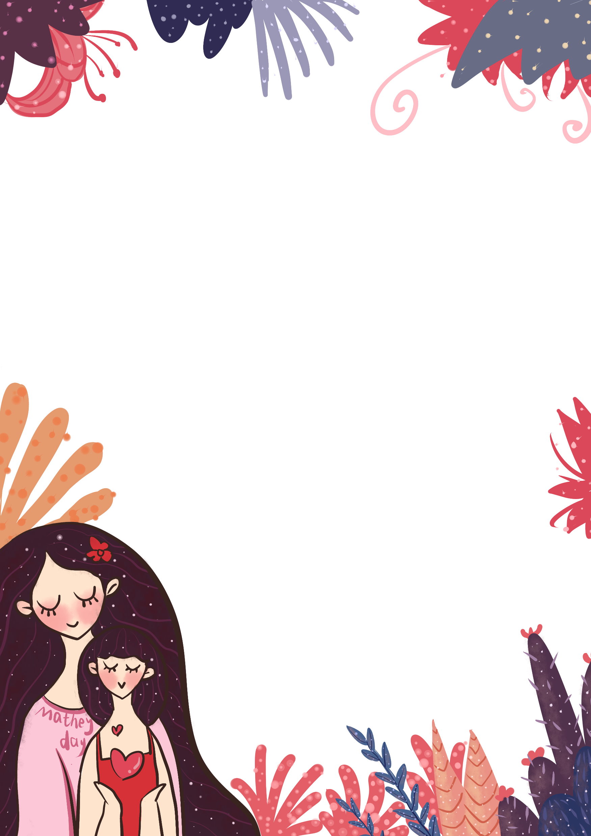
Sau khi trẻ sinh ra vì sao cần có ngay người mẹ ?
Vì trẻ cần tình yêu và lời ru; trẻ cần bế bồng chăm sóc.

Slide 16
Bố và thầy giáo giúp trẻ em những gì ?
- Bố giúp trẻ hiểu biết, bảo cho trẻ ngoan, dạy cho trẻ biết nghĩ.
- Thầy giáo dạy cho trẻ học hành.
Trẻ em biết được những gì nhờ bố và thầy giáo?
Trẻ em biết được biển rộng, đường dài, ngọn núi xanh
và xa, trái đất hình tròn, cục phấn được làm từ đá.

Slide 17
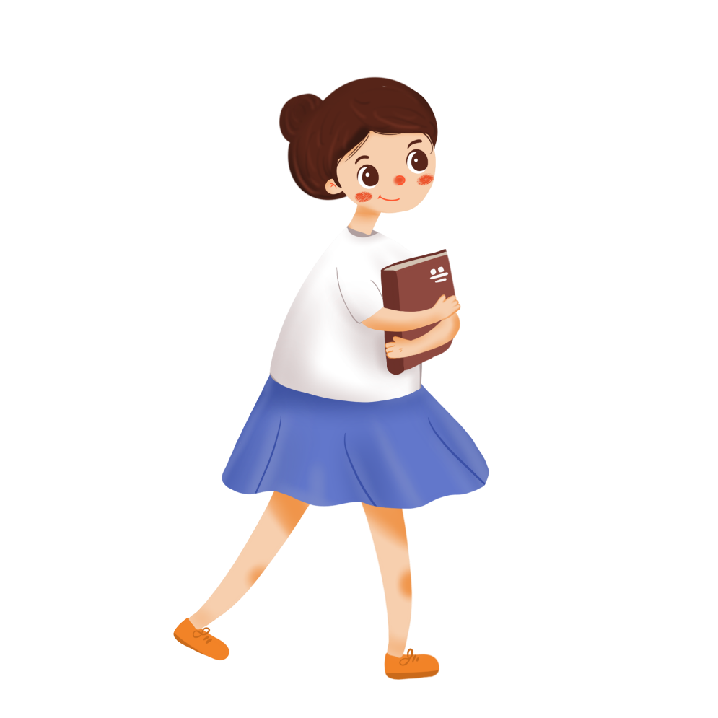
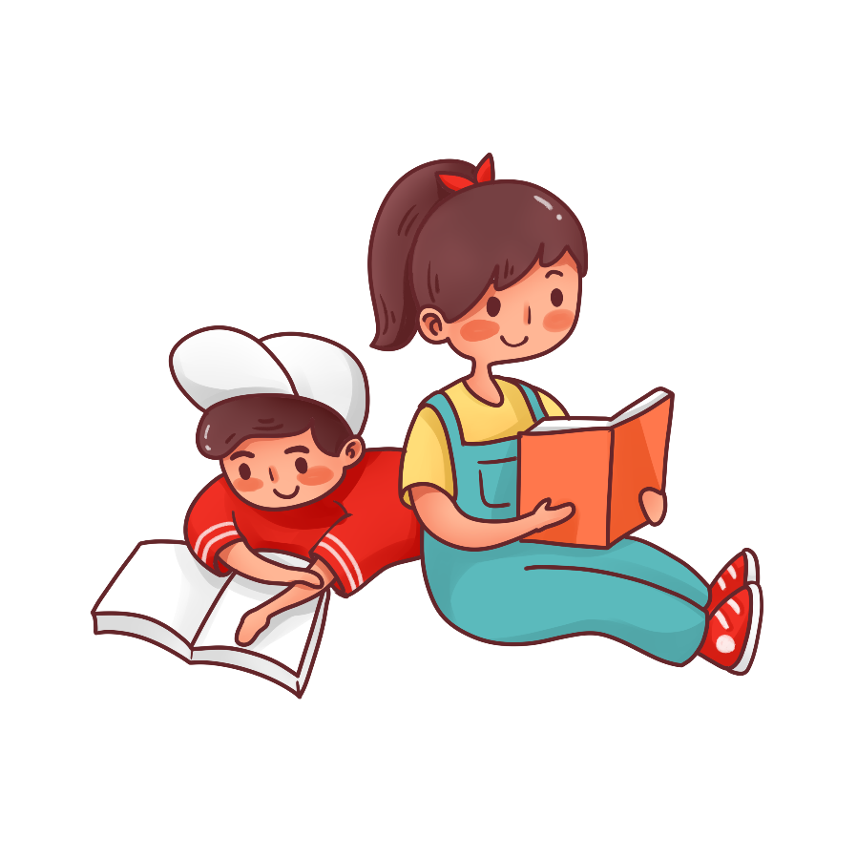
Bài học đầu tiên thầy dạy cho trẻ là gì?
Bài học đầu tiên là
chuyện về loài người.

Slide 18
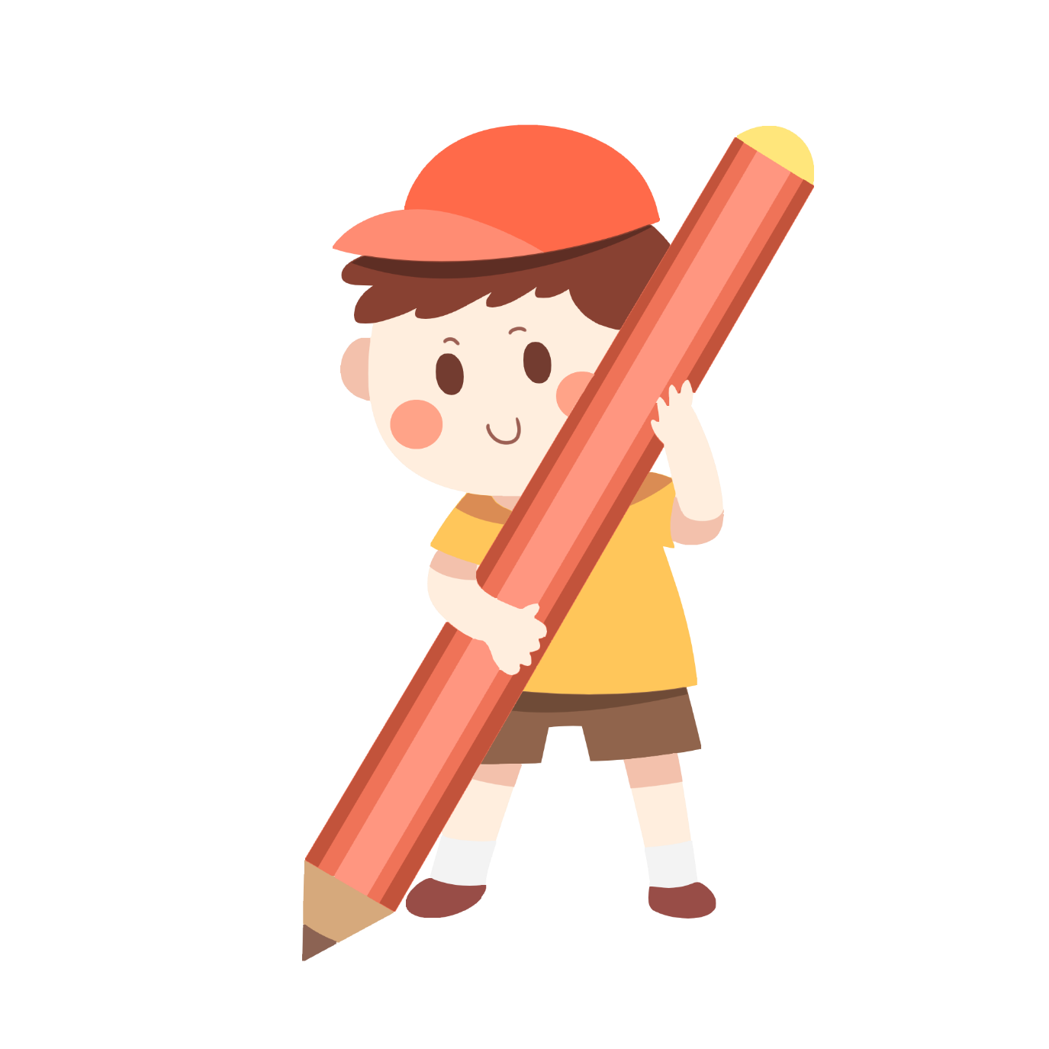
Nội dung
Mọi vật trên trái đất được sinh ra là vì con người, vì trẻ em, do vậy cần dành cho trẻ em những điều tốt đẹp nhất.

Slide 19
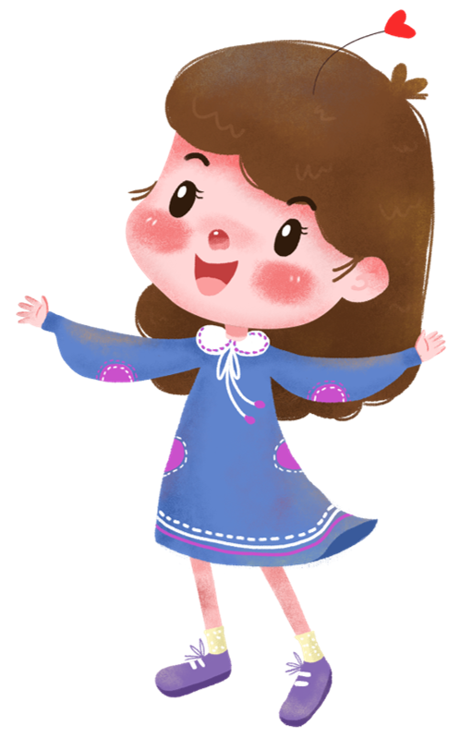

Luyện đọc diễn cảm
Nhưng còn cần cho trẻ
Tình yêu và lời ru
Cho nên mẹ sinh ra
Để bế bồng chăm sóc
Muốn cho trẻ hiểu biết
Thế là bố sinh ra
Bố bảo cho biết ngoan
Bố dạy cho biết nghĩ

Slide 20

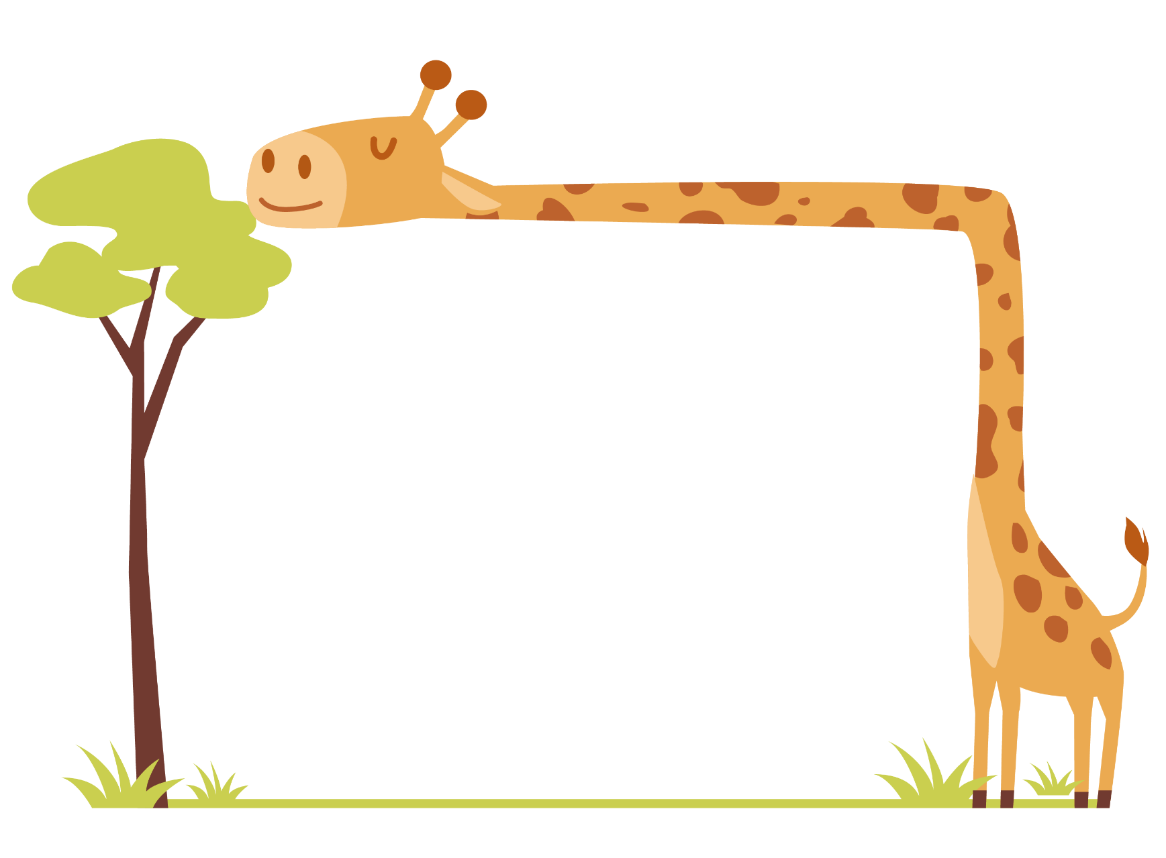
DặN dò
Học thuộc lòng bài thơ
Chuẩn bị bài sau

Slide 21
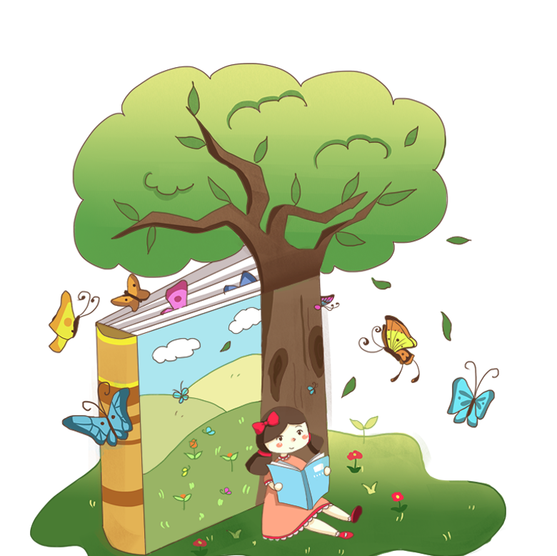
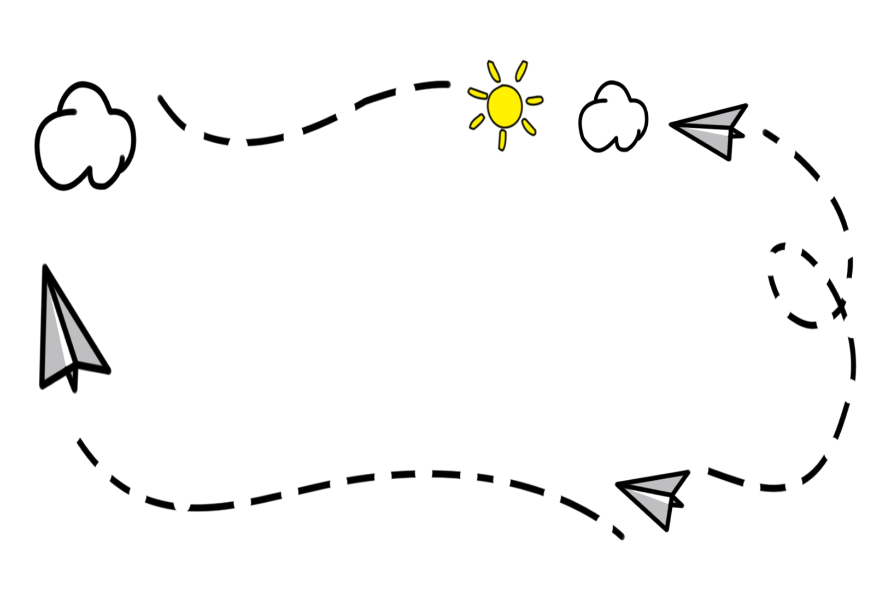


CHÀO TẠM BIỆT

